Slide 2
বিসমিল্লাহির রাহমানির রাহিম

Slide 3
Mohanagar Ideal School and College
Online Class for Business Studies
Lesson:- 2
Accounting,
by- Monoar Hossen Chowdhury
B.Ed (NAEM), M.B.S (Accounting), B.B.S (Honors)

Slide 4
Accounting

Slide 5
স্বাগতম

Slide 6
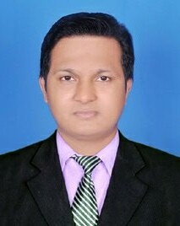
পাঠ পরিচিতি
শিক্ষক পরিচিতি
মনোয়ার হোসেন চৌধূরী।
B.Ed (NAEM), M.B.S (Accounting), B.B.S (Honors)
পদবীঃ সহকারি শিক্ষক (হিসাববিজ্ঞান)
মহানগর আইড়িয়াল স্কুল অ্যান্ড কলেজ, মুগদা, ঢাকা।
মোবাইল নং-০১৯২০০০৩৬৯১
বিষয়ঃ হিসাববিজ্ঞান
শ্রেণি: ৯ম - ১০ম শ্রেণি
অধ্যায়: ০২য় – লেনদেন
তারিখঃ ০১৩-০৪-২০২১
সময়ঃ সকাল ১১.৫০ থেকে দুপুর ১২.৩০

Slide 7
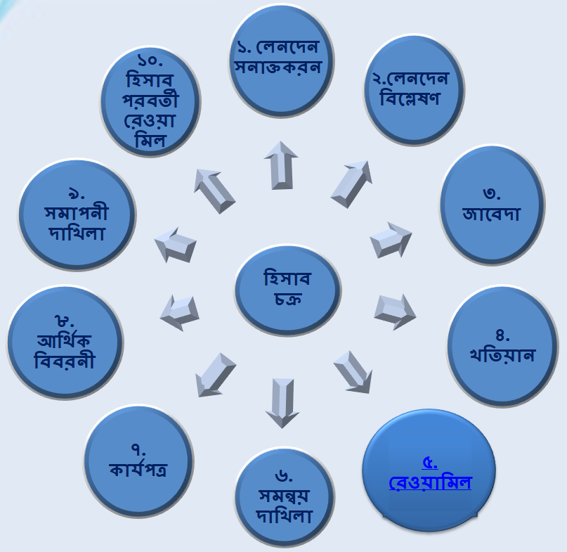
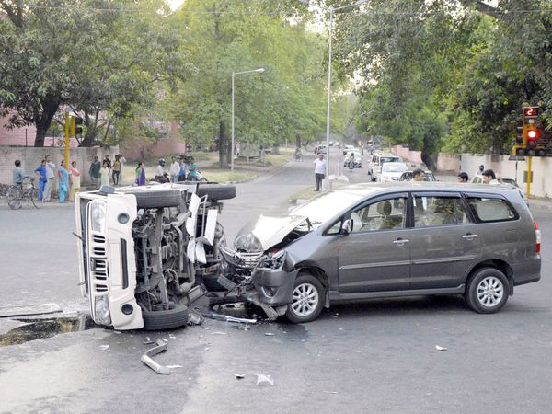
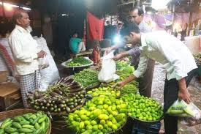
ছবিতে কি দেখা যাচ্ছে?
ক) ঘটনা কী ?
খ) বিনিময় কী ?
গ) লেনদেন কাকে বলে ?

Slide 8
আজকের পাঠ শিরোনামঃ
লেনদেন
(Transaction)

Slide 9
শিখনফলঃ-
এই পাঠ শেষে শিক্ষার্থীরা -
লেনদেনের উৎস দলিল সম্পর্কে আলোচনা করতে পারবে।
ব্যবসায়িক লেনদেনের দলিলপত্র প্রস্তুত করতে পারবে।
হিসাব সমীকরণ বিশ্লেষণ করতে পারবে।

Slide 11
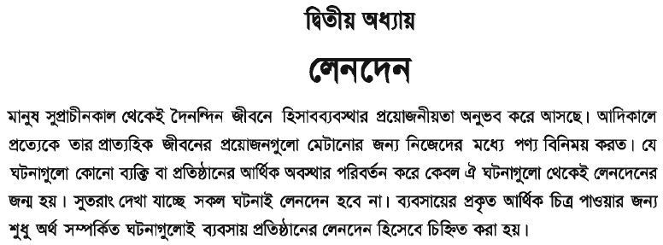

Slide 13
কোন ঘটনা লেনদেন হতে হলে প্রয়োজন হবে ৫টি শর্ত
অর্থের অঙ্কে পরিমাপ যোগ্য
আর্থিক অবস্থার পরিবর্তন
দ্বৈত স্বত্তা
স্বয়ংসম্পূর্ন ও স্বতন্ত্র
দৃশ্যমানতা

Slide 14
লেনদেন সম্পর্কিত বিভিন্ন প্রকার দলিলপত্র নিম্নরুপঃ
চালান
ক্যাশমেমো
ডেবিট নোট
ক্রেডিট নোট
ডেবিট ভাউচার
ক্রেডিট ভাউচার

Slide 16
চালান
চালান হলো পণ্য ক্রয় ও বিক্রয়ের প্রামাণ্য দলিল।
বিক্রেতা যখন ধারে পণ্য বিক্রয় করেন, তখন ক্রেতাকে পণ্যের সাথে বিস্তারিত বিবরণসহ যে লিখিত দলিল প্রেরণ করে তাকে চালান বলে।
চালানের অর্ন্তভুক্ত বিষয় সমুহ হলোঃ ক্রেতার নাম ও ঠিকানা, পণ্যের বিবরণ, পণ্যের পরিমান, পণ্যের দর, মোট মুল্য, কারবারি বাট্টা, মুল্য পরিশোধের শর্ত ইত্যাদি উল্লেখ থাকে।

Slide 18
চালান সম্পর্কিত গাণিতিক সমস্যা ও সমাধান
সুমন ট্রের্ডাস, বাংলা বাজার,ঢাকা এর ২০১৮ সালের লেনদেন নিম্নরুপঃ
মে ১০ বাবুল ট্রেডার্স, মিরপুর-১২ ঢাকা এর নিকট প্রতিটি ৫০০ টাকা দরে ৪০ টি শাড়ি বিক্রয় করেন। চালান নং- ৩৩, কারবারি বাট্টা ১০%, শর্ত ২/১০, নিট-৩০।
প্রশ্নঃ মে ১০ তারিখের লেনদেন অবলম্বনে একটি চালান প্রস্তুত কর।

Slide 19
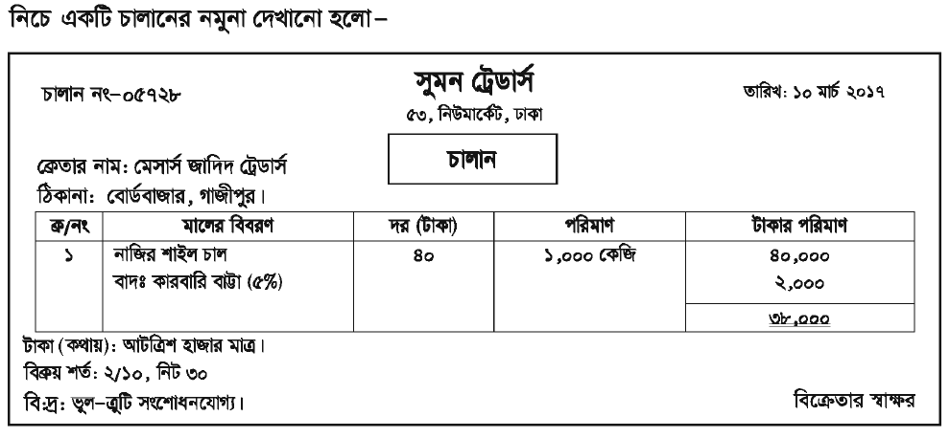

Slide 20
সুমন ব্রাদার্স
বাংলাবাজার, ঢাকা
চালান নং-৩৩
ক্রেতার নাম: বাবুর টের্ডার্স
ঠিকানা: মিরপুর-১২, ঢাকা।
তারিখ: ১০/০৫/১৮
চালান
ক্রনং | মালের বিবরণ | দর | পরিমান | পরিমান (টাকা)
০১ | শাড়ি | ৫০০ | ৪০ | ২০০০০
 | কারবারি বাট্টা -১০% |  |  | (২০০০)
 |  |  | মোট | ১৮০০০
কথায়: আঠারো হাজার টাকা মাত্র।
শর্তঃ ২/১০, নিট-৩০।
বি:দ্র: ভুলত্রুটি সংশোধনযোগ্য
বিক্রেতার স্বাক্ষর
মে ১০ বাবুল ট্রেডার্স, মিরপুর-১২ ঢাকা এর নিকট প্রতিটি ৫০০ টাকা দরে ৪০ টি শাড়ি বিক্রয় করেন। চালান নং- ৩৩, কারবারি বাট্টা ১০%, শর্ত ২/১০, নিট-৩০।

Slide 22
ক্যাশমেমো
নগদ মুল্যে পণ্য ক্রয় বিক্রয়ের ক্ষেত্রে ক্যাশমেমো ব্যবহার করা হয়।
ক্যাশমেমোর উপরিভাগে বিক্রয় প্রতিষ্ঠানের নাম ও ঠিকানা মুদ্রিত থাকে।
পণ্যের নাম, পরিমাণ, দর, মোট মুল্য, নিট মুল্য, কমিশন ইত্যাদি উল্লেখ পূর্বক স্বাক্ষর করে ক্রেতাকে প্রদান করেন।

Slide 23
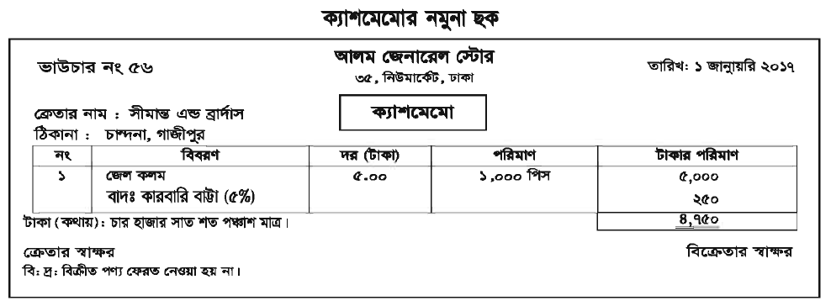

Slide 24
আলম ট্রেডার্স
মহাখালী, ঢাকা
ভাউচার নং-০৫৬
তারিখ: ২৮/০৫/১৮
ক্রেতার নাম: আজিজ ব্রাদার্স
ঠিকানা: রায়ের বাজার ঢাকা
ক্যাশমেমো
ক্রনং | মালের বিবরণ | দর | পরিমান | পরিমান (টাকা)
০১ | শাড়ি | ৫০০ | ৪০ | ২০০০০
 | কারবারি বাট্টা -১০% |  |  | (২০০০)
 |  |  | মোট | ১৮০০০
কথায় : আঠারো হাজার টাকা মাত্র
ক্রেতার স্বাক্ষর
বি:দ্র: বিক্রীত মাল ফেরত নেয়া হয় না।
বিক্রেতার স্বাক্ষর
মে ২৮ আজিজ ব্রাদার্স রায়ের বাজার ঢাকা এর নিকট নগদে প্রতিটি ৫০০ টাকা দরে ৪০টি শাড়ি বিক্রয় করেন। ভাউচার নং-৫৬, কারবারি বাট্টা ১০%।

Slide 26
ডেবিট নোট
ক্রয়কৃত পণ্য নিম্নমানের হলে, ক্রেতা বিক্রেতাকে বর্ণিত পণ্য যখন ফেরত পাঠায়, তখন উক্ত পণ্যের পরিমাণ, দর, মুল্য তারিখ ইত্যাদি একটি কাগজে বা নোটে লিখে পণ্যের সাথে বিক্রেতার নিকট পাঠায় এই নোটকে ডেবিট নোট বলে।
ডেবিট নোট ক্রেতা তৈরি করে থাকেন।
ডেবিট নোটে স্বাক্ষর থাকে ক্রয় ব্যবস্থাপকের।
ডেবিট নোট ক্রয় ফেরত সংক্রান্ত দলিল।

Slide 27
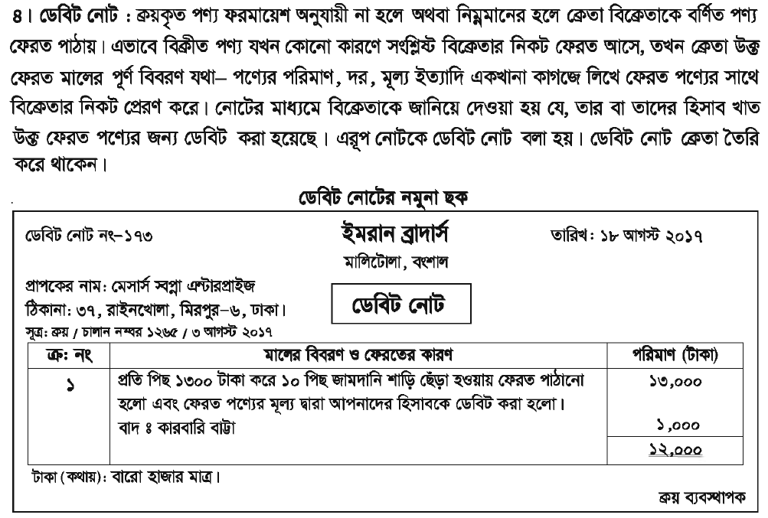

Slide 28
বাবুল ট্রেডার্স
মিরপুর, ঢাকা
ডেবিট নোট-০৫৬
প্রাপকের নাম: রাজিব ব্রাদার্স
ঠিকানা: বাংলা বাজার ঢাকা
সুত্র: ক্রয়/চালান নং-১২৬৫/৭মে ১৮
ডেবিট নোট
তারিখ: ১৮/০৫/১৮
ক্রনং | মালের বিবরণ ও ফেরতের কারণ |  |  | পরিমান (টাকা)
০১ | প্রতি পিস ৫০০ টাকা দরে ৪ পিস শাড়ি নমুনা মাফিক না হওয়ার কারণে ফেরত পাঠানো হলো এবং ফেরত পণ্যের মুল্য দ্বারা আপনার হিসাবকে ডেবিট করা হলো। |  |  | ২০০০
 | কারবারি বাট্টা -১০% |  |  | (২০০)
 |  |  | মোট | ১৮০০
কথায়: এক হাজার আটশত টাকা মাত্র
ক্রয় ব্যবস্থাপকের স্বাক্ষর
মে ১৮ রাজিব ব্রাদার্স বাংলাবাজার ঢাকা এর নিকট প্রতি পিস ৫০০ টাকা দরে ৪ পিস শাড়ি নমুনা মাফিক না হওয়ার কারণে ফেরত পাঠানো হল। ডেবিট নোট-৫৬, কারবারি বাট্টা ১০%।

Slide 30
ক্রেডিট নোট
বিক্রেতার কাছে পণ্য ফেরত এলে প্রাপ্ত মালের পূর্ণ বিবরণ একটি কাগজে বা নোটে লিখে ক্রেতাকে জানিয়ে দেয়। এই নোটকে ক্রেডিট নোট বলে।
ক্রেডিট নোট বিক্রেতা তৈরি করে।
ক্রেডিট নোটে বিক্রয় ব্যবস্থাপকের স্বাক্ষর থাকে।
ক্রেডিট নোট বিক্রয় ফেরত সংক্রান্ত দলিল।

Slide 31
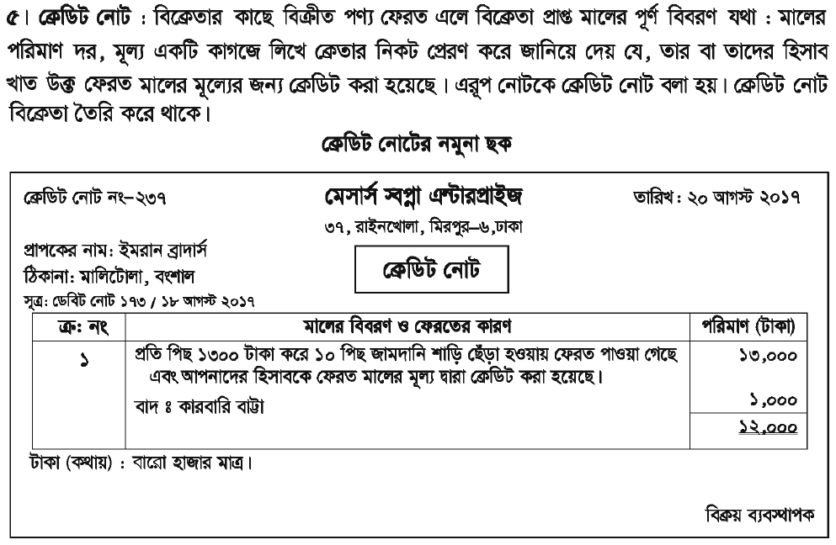

Slide 33
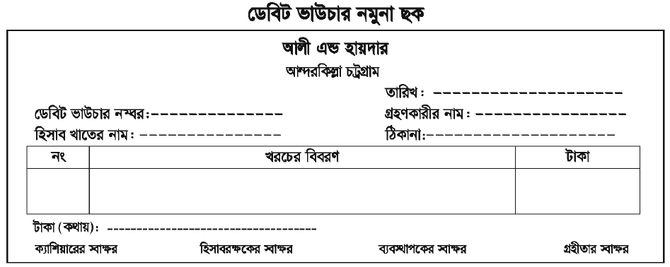

Slide 34
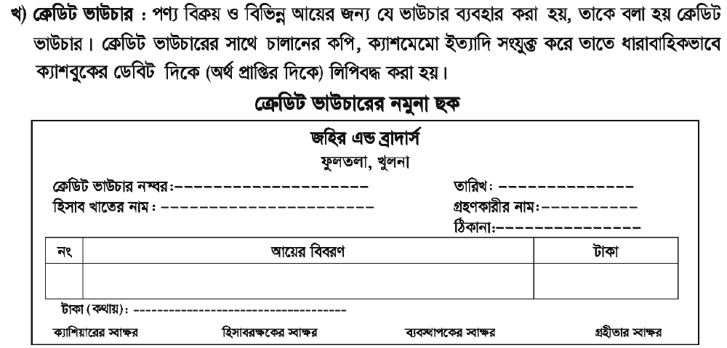

Slide 36
হিসাব সমীকরন বধির্ত রূপ
A= L+ (C+R+Ex -D)
A= Assets (সম্পদ)
L= Liabilities (দায়)
C= Capital (মূলধন)
R= Revenue (রেভিনিউ বা আয়)
Ex = Expenses (খরচ বা ব্যয়)
D= Drawings (উত্তোলন)

Slide 37
হিসাব সমীকরণের উপাদানগুলোর যে পরিবর্তনগুলো সাধিত হয় তা নিম্নরূপঃ
১. মোট সম্পদ বাড়লে মোট দায় অথবা মালিকানা স্বত্ব বাড়বে ।
২. মোট সম্পদ কমলে মোট দায় অথবা মালিকানা স্বত্ব কমবে ।
৩. একটি সম্পদ বাড়লে অপর একটি সম্পদ কমবে ।
৪. মালিকানা স্বত্ব বাড়লে মোট দায় কমবে ।
৫. মালিকানা স্বত্ব কমলে মোট দায় বাড়বে ।

Slide 38
১। মোট সম্পদ বাড়লে মোট দায় অথবা মালিকানা স্বত্ব বাড়বে ।
১ (ক) নগদ ৫,০০০ টাকা নিয়ে ব্যবসায় শুরু করা হল ।
A (সম্পদ) | = | L (দায়) | E (মালিকানা স্বত্ব)
নগদ যন্ত্রপাতি আসবাবপত্র |  | পাওনাদার | মূলধন+রেভিনিউ-ব্যয়-উত্তোলন
৫,০০০ | = |  | ৫,০০০
সম্পদ(নগদ) এবং মালিকানা স্বত্ব (মূলধন ) বৃদ্ধি পেয়েছে ।

Slide 39
২। মোট সম্পদ কমলে মোট দায় অথবা মালিকানা স্বত্ব কমবে ।
২।(ক) পাওনাদারকে পরিশোধ ৪,০০০ টাকা ।
A(সম্পদ) | = | L(দায়) | E(মালিকানাস্বত্ব)
নগদ যন্ত্রপাতী আসবাবপত্র |  | পাওনাদার | মূলধন+আয়-ব্যয়-উত্তোলন
-৪,০০০ | = | -৪,০০০
সম্পদ (নগদ অর্থ) হ্রাস এবং দায় (পাওনাদার) হ্রাস পেয়েছে ।

Slide 40
৩।একটি সম্পদ বাড়লে অপর সম্পদ কমবে।
৩। নগদে আসবাব পত্র ক্রয় ২,০০০ টাকা ।
A(সম্পদ) | = | L(দায়) | E(মালিকানা স্বত্ব)
নগদ যন্ত্রপাতী আসবাবপত্র |  | পাওনাদার | মূলধন+আয়-ব্য্য-উত্তোলন
-২,০০০ ২,০০০ | =

Slide 41
4। মালিকানা স্বত্ব বাড়লে মোট দায় কমবে।
৪। মালিক কর্তৃক ব্যক্তিগত ভাবে ব্যবসায়ের ঋণ পরিশোধ ৫,০০০ টাকা ।
A (সম্পদ) | = | L (দায়) | E (মালিকানা স্বত্ব)
নগদ যন্ত্রপাতী আসবাবপত্র |  | ঋন | মূলধন+আয়-ব্যয়-উত্তোলন
 | = | -৫,০০০ | ৫,০০০
5। মালিকানা স্বত্ব কমলে মোট দায় বাড়বে ।
৫। বাকীতে পণ্য ক্রয় ৮,০০০ টাকা
A (সম্পদ) | = | L (দায়) | E (মালিকানা স্বত্ব )
নগদ যন্ত্রপাতী আসবাবপত্র |  | পাওনাদার | মূলধন+আয়-ব্যয়-উত্তোলন
 | = | ৮,০০০ | -৮,০০০

Slide 43
মিঃ জনি ২০২০ সালের জানুয়ারী ০১ তারিখে আইন পেশার অফিস চালু করেন। প্রথম মাসের লেনদেনগুলো নিম্নরূপঃ
জানুঃ ০১ আইন পেশায় ৬০,০০০ টাকা বিনিয়োগ করা হল ।
জানুঃ ০৩ জানুয়ারী মাসের অফিস ভাড়া পরিশোধ করা হল ৪,০০০ টাকা।
জানুঃ ০৮ ধারে অফিস যন্ত্রপাতী ক্রয় করা হল ১৬,০০০ টাকা ।
জানুঃ ১১ মক্কেলদের নগদে আইনী সেবা দেয়া হল ৭,০০০ টাকা ।
জানুঃ ১৬ অফিস কর্মচারীর বেতন পরিশোধ ৩,০০০ টাকা ।
জানুঃ ২১ ব্যাংক থেকে ঋণ নেয়া হল ২২,০০০ টাকা ।
জানুঃ ২৫ মক্কেলদের ধারে আইনি সেবা দেয়া হলো ৮,০০০ টাকা ।
জানুঃ ৩০ বাকীতে ক্রীত যন্ত্রপাতির মূল্য পরিশোধ ১১,০০০ টাকা ।
উপরের লেনদেন হতে নিচের প্রশ্ন সমূহের উত্তর দিতে হবেঃ
ক. ২০২০ সালের জানুয়ারী মাসের লেনদেনসমূহের হিসাব সমীকরণের উপাদানগুলোর উপর প্রভাব নির্নয় কর ।
খ. ২০২০ সালের জানুয়ারী মাসের লেনদেনসমুহের প্রভাব হিসাব সমীকরণে বিবরনী ছকে দেখাও ?

Slide 44
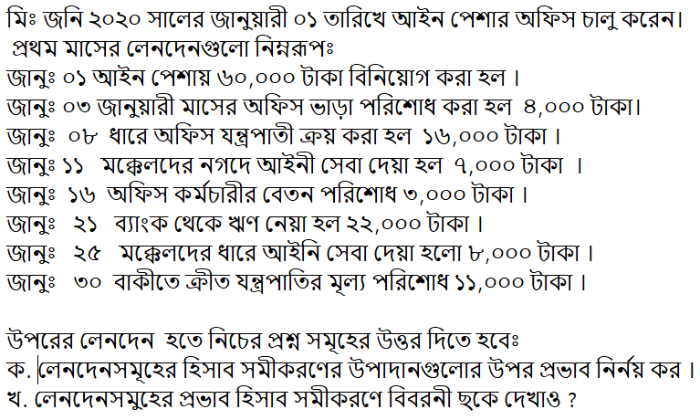
প্রশ্নঃ-ক- মিঃ প্রদীপ ২০২০ সালের জানুয়ারী মাসের লেনদেনসমূহ হিসাব সমীকরণের উপাদানগুলোর উপর প্রভাব নিম্নরুপঃ
তারিখ | সংশ্লিষ্ট হিসাব | হিসাব সমীকরণের প্রভাব ( A= L+E)
জানুঃ ০১ | নগদান হিসাব ডেঃ মূলধন হিসাব ক্রেঃ | A বৃদ্ধি E বৃদ্ধি
জানুঃ ০৩ | ভাড়া হিসাব ডেঃ নগদান হিসাব ক্রেঃ | E হ্রাস A হ্রাস
জানুঃ ০৮ | যন্ত্রপাতী হিসাব ডেঃ প্রদেয় হিসাব ক্রেঃ | A বৃদ্ধি L বৃদ্ধি
জানুঃ ১১ | নগদান হিসব ডেঃ সেবা আয় হিসাব ক্রেঃ | A বৃদ্ধি E বৃদ্ধি
জানুঃ ১৬ | বেতন হিসাব ডেঃ নগদান হিসাব ক্রেঃ | E হ্রাস A হ্রাস
জানুঃ ২১ | নগদান হিসাব ডেঃ ব্যাংক ঋন হিসাব ক্রেঃ | A বৃদ্ধি L বৃদ্ধি
জানুঃ ২৫ | প্রাপ্য হিসাব ডেঃ সেবা আয় হিসাব ক্রেঃ | A বৃদ্ধি E বৃদ্ধি
জানুঃ ৩০ | প্রদেয় হিসাব ডেঃ নগদান হিসাব ক্রেঃ | L হ্রাস A হ্রাস

Slide 45
মিঃ প্রদীপের ২০২০ সালের জানুয়ারি মাসের লেনদেনসমূহের প্রভাব হিসাব সমীকরণে বিবরণী ছকে দেখানো হল-
তারিখ |  | সম্পদ | =
 |  | নগদ দেনাদার/ যন্ত্রপাতী প্রাপ্য হিসাব | = | ঋন পাওনাদার/ প্রদেয় হিসাব | মালিকানা স্বত্ব | মন্তব্য
২০২০ |  | ৫০,০০০ | = |  | ৫০,০০০
জানুঃ ১ জানুঃ ৩ | উদ্বৃত্ত | ৫০,০০০ -৩,০০০ | = |  | ৫০,০০০ -৩,০০০
জানুঃ ৮ | উদ্বৃত্ত | ৪৭,০০০ ১৫,০০০ | = | ১৫,০০০ | ৪৭,০০০
জানুঃ ১১ | উদ্বৃত্ত | ৪৭,০০০ ১৫,০০০ ৬,০০০ | = | ১৫,০০০ | ৪৭,০০০ ৬,০০০
জানুঃ ১৬ | উদ্বৃত্ত | ৫৩,০০০ ১৫,০০০ -২,০০০ | = | ১৫,০০০ | ৫৩,০০০ -২,০০০
জানুঃ ২১ | উদ্বৃত্ত | ৫১,০০০ ১৫,০০০ ২০,০০০ | = | ২০,০০০ ১৫,০০০ | ৫১,০০০
জানুঃ ২৫ | উদ্বৃত্ত | ৭১,০০০ ৭,০০০ ১৫,০০০ | = | ২০,০০০ ১৫,০০০ | ৫১,০০০ ৭,০০০
জানুঃ ৩০ | উদ্বৃত্ত | ৭১,০০০ ৭,০০০ ১৫,০০০ -১০,০০০ | = | ২০,০০০ ১৫,০০০ - ১০,০০০ | ৫৮,০০০
 | উদ্বৃত্ত মোট | ৬১,০০০ ৭,০০০ ১৫,০০০ ৮৩,০০০ | = | ২০,০০০ ৫,০০০ ৮৩,০০০ | ৫৮,০০০

Slide 56
মুল্যায়ন
১. হিসাব সমীকরণের উপাদানগুলো কী কী?
২. যে কোন দু’টি হিসাব সমীকরণের উপাদান ব্যাখ্যা কর।

Slide 57
প্রশ্নঃ- ধারে ১৫,০০০ টাকার যন্ত্রপাতী ক্রয় করলে হিসাব সমিকরণের প্রভাবিত হয়েছে ?
i. E হ্রাস ii. L বৃদ্ধি iii. A বৃদ্ধি
নিচের কোনটি সঠিক ?
ক. i খ. i ও iii গ. ii ও iii ঘ. i , ii ও iii
প্রশ্নঃ- পাওনাদারকে ১০,০০০ টাকা পরিশোধের মাধ্যমে হিসাব সমিকরণের প্রভাবিত হয়েছে –
i. E বৃদ্ধি ii. A হ্রাস iii. L হ্রাস
নিচের কোনটি সঠিক ?
ক. i খ. i ও ii গ. ii ও iii ঘ. i , ii ও iii

Slide 58
প্রশ্নঃ- সঠিক সমীকরণ কোনটি ?
ক. A= L+(C+R-E-D) খ. A=C+(L+R-E-D)
গ. A= C+(L+E-R-D) ঘ. A= L+(C+R+E-D)
প্রশ্নঃ- নগদ ৫০,০০০ টাকা নিয়ে ব্যবসায় শুরুর মাধ্যমে হিসাব সমীকরণের প্রভাবিত হয়েছে-
i. L বৃদ্ধি ii. A বৃদ্ধি iii. E বৃদ্ধি
ক. i খ. i ও ii গ. ii ও iii ঘ. i, ii ও iii
প্রশ্নঃ- নগদ ২৫,০০০ টাকার আসবাবপত্র ক্রয়ের মাধ্যমে হিসাব সমীকরণের কী প্রভাব হয়েছে—
i. A বৃদ্ধি ii. A হ্রাস iii. E বৃদ্ধি
ক. i খ. i ও ii গ. ii ও iii ঘ. i, ii ও iii

Slide 59
বাড়িতে বসে
মেসার্স নয়ন স্টোরের ২০২০ সালের জানুয়ারী মাসের ব্যবসায় ঘটনাগুলো নিম্নরুপঃ
জানুঃ ০১- ১,০০,০০০ টাকা নিয়ে ব্যবসায় আরম্ভ করল ।
জানুঃ ০৩ মালিকের ব্যক্তিগত মোটর সাইকেল হারিয়ে যায় যার মুল্য ১,৫০,০০০ টাকা ।
জানুঃ ০৭ নগদে পণ্য বিক্রয় ১০, ০০০ টাকা ।
জানুঃ ১৪ ব্যাংক থেকে ঋন গ্রহনের সিদ্ধান্ত নেন ২০,০০০ টাকা ।
জানুঃ ২০ বারিন টেডার্স হতে পণ্য ক্রয় ৬,০০০ টাকা ।
জানুঃ ২৫ পাওনাদারকে পরিশোধ ৫,০০০ টাকা।
করনিয়ঃ
ক. ব্যবসায়িক লেনদেন নয় এমন ঘটনা উল্লেখ পূর্বক মোট পরিমান নির্নয় কর।
খ. উদ্দীপকের লেনদেনগুলো দ্বারা হিসাব সমীকরণের উপাদানগুলোর প্রভাব দেখাও ?

Slide 60
প্রশ্নঃ-নগদে বেতন পরিশোধের মাধ্যমে হিসাব সমিকরণের প্রভাবিত হয়েছে-
i. L বৃদ্ধি ii. A হ্রাস iii. E হ্রাস
নিচের কোনটি সঠিক ?
ক. I খ. I ও ii গ. ii ও iii ঘ. i, ii ও iii
প্রশ্নঃ-ঋন পরিশোধ করা হলো ১৫,০০০ টাকা । এই লেনদেন দ্বারা A=L+E সমিকরণে প্রভাবিত হয়-
i. A উপাদান ii. L উপাদান iii. E উপাদান
নিচের কোনটি সঠিক ?
ক. I খ. i ও ii গ. Ii ও iii ঘ. i , ii ও iii

Slide 61
ধন্যবাদ

Slide 62
সকলের সুস্বাস্থ্য
কামনায়
আল্লাহ হাফেজ

Slide 64
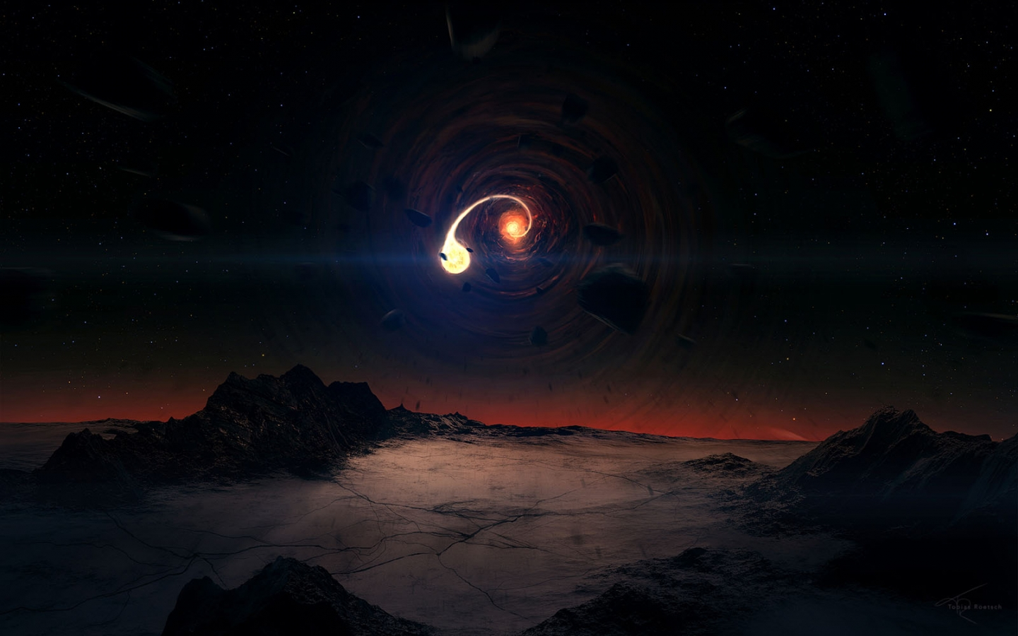

Slide 65
Accounting

Slide 66
Mohanagar Ideal School and College
Online Class for Business Studies
Accounting,
by- Monoar Hossen Chowdhury
B.Ed (NAEM), M.B.S (Accounting), B.B.S (Honors)

